Slide 1
Chimera

Slide 2
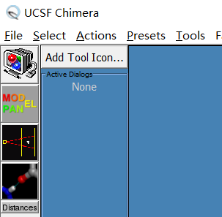
Command line
Click
Would appear
Try typing: open 3sn6

Slide 3
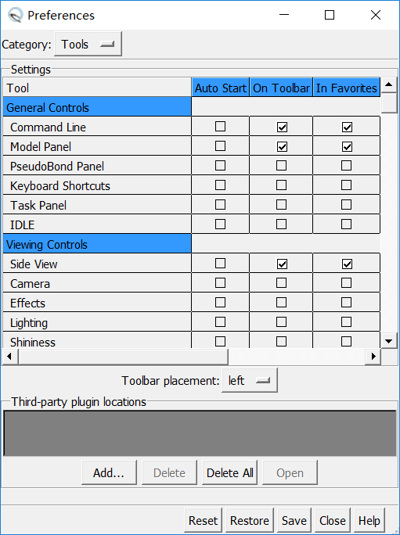
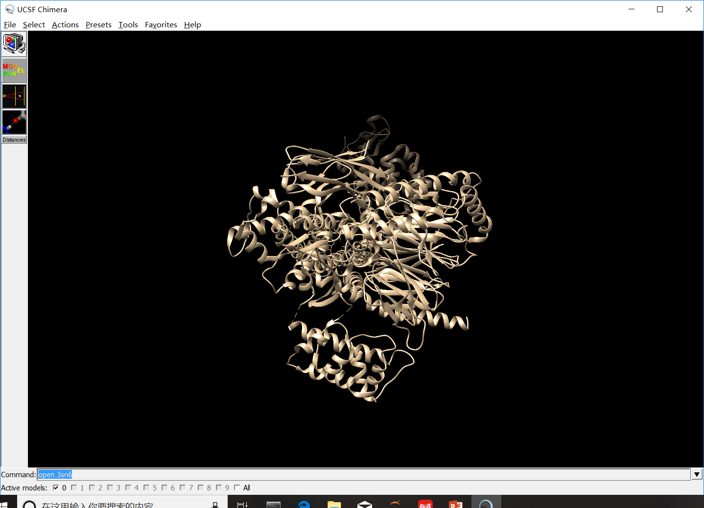
SETTING YOUR WORKING ENVIRONMENT
get
Select tools or viewing controls you want to have a shortcut.
In Favorites->Add to Favorites/Toolbar…
Before continue, please open 6gdg

Slide 4
基本操作
按住鼠标左键旋转
按住鼠标右键放大缩小
crtl + 左键单击 是选中，选中以后按方向键上下有自动多选/少选的功能
crtl + shift + 左键单击 是选中新的同时旧选中还在
在没东西的地方crtl+左键就会取消所有选中
在File->open里可以打开文件，一般是PDB

Slide 5
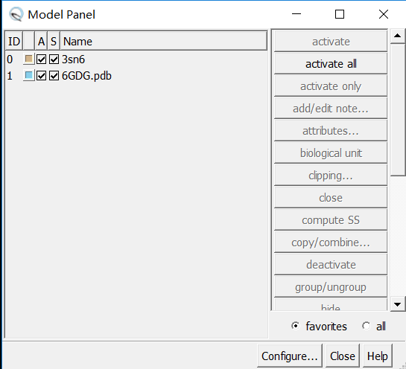
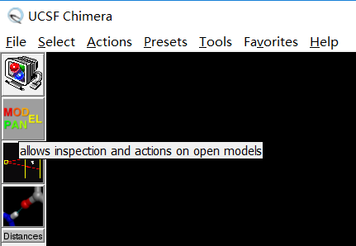
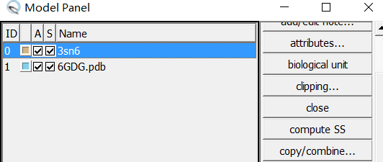
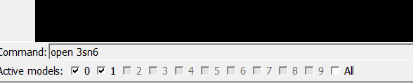
MODEL PAN
Model pan能做很多事情，我这里介绍一下选中某个结构再点close就会把这个结构关掉。
我的左边有model pan是因为上一步里我把它设为了favorites。现在看右边，PDB号前面有一个ID，就是这个结构在目前界面里的代号。这个代号和主界面下方是一致的。
Copy/combine能复制这个结构到新entry

Slide 6
SELECTION
在命令行：
sel #0 选中model 0
sel #0:.a 选中model 0的A链，如果有这种东西的话
sel #0:.a-r 选中model 0的A链到R链，注意是到
sel #0:.a #0:.b 选中model 0的A链和B链
sel #0:1-100.a 选中model 0的A链的1到100号氨基酸
sel #0:1.a
sel :1000- 选中编号为1000-正无穷的所有residue
~sel 取消选中
~sel :1000
sel :arg
sel ligand
sel :hoh

Slide 7
常用命令
focus sel 把选中的东西放到屏幕中心
focus 把所有东西的中心放到屏幕中心
del 删除
disp 显示原子
~disp 波浪号代表逆操作，这个就是不显示原子，del没有逆操作
disp sel
~ribbon 把ribbon去掉
ribbon 加上ribbon
ribbon sel
col white sel 把选中的东西变成白色
col white,r sel
col byhet sel 按照元素种类给杂原子上色
mm #0 #1 把model 1 align到 model 0上，算完后在屏幕下方可以看到总体RMSD
mm #0 #1-3 把model 1，2，2分别align到model 0 上
trans 80 sel 设置透明度为80
trans 80,r 把ribbon的透明度设置为80
trans 80,r sel

Slide 8
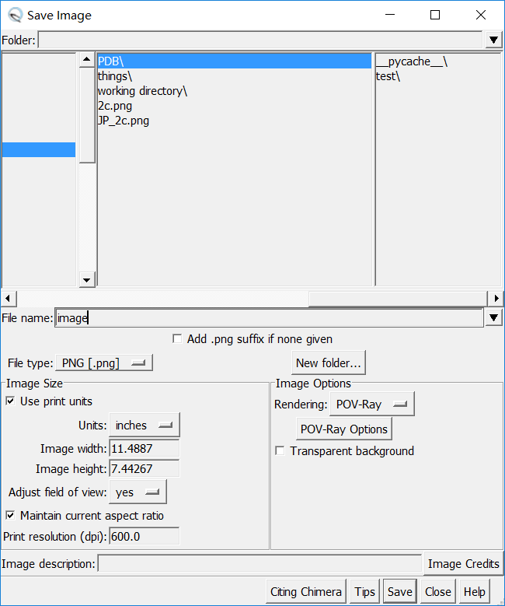
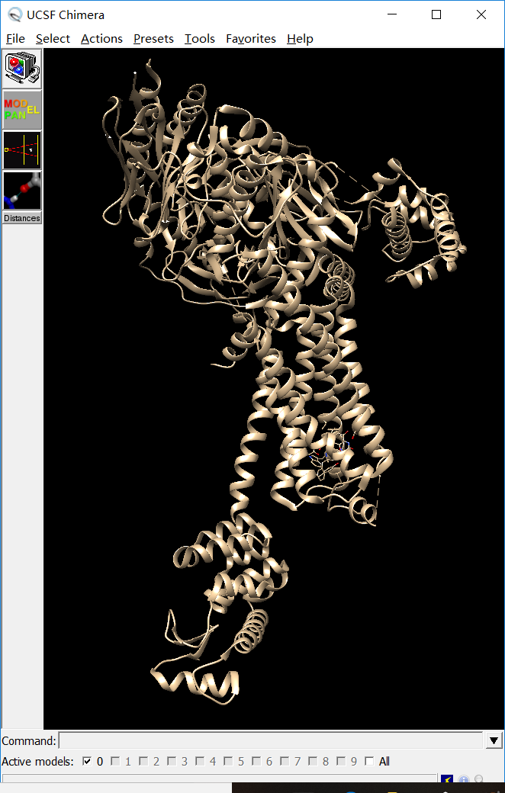
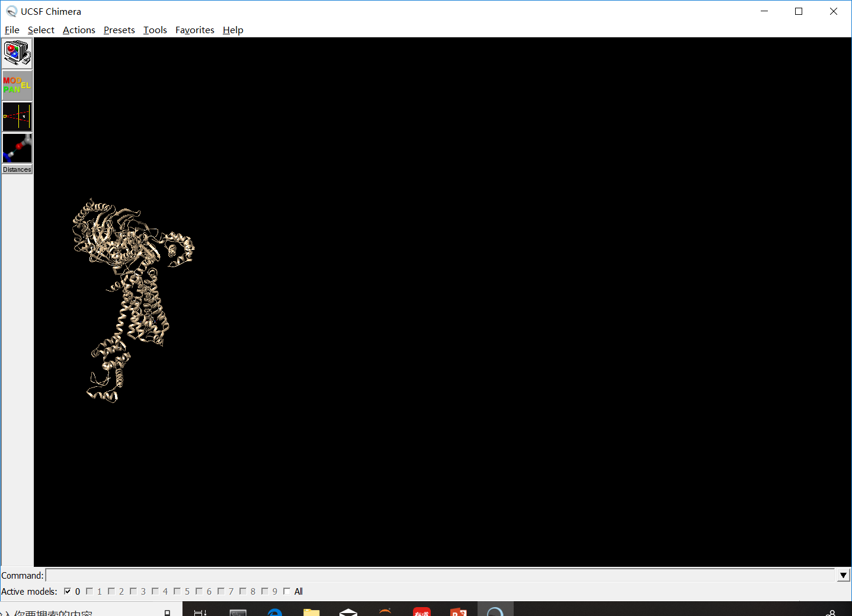
File里，save session as…能把当前环境存储为一个.py文件，再打开时就能还原到上一次存储的位置。 Save session就是即时储存session（前提是你工作环境已经是一个session了）
Save image
勾选Use print units后就会成这个样子。Linux下最好把图存成tif文件，在file type那里。图片大小赵老师喜欢Image width设置为5 inches（记得Units那里选一下单位），然后按ENTER，height会自动调整。
要注意的是，你的主屏幕里是什么样子的，就会存成什么样子。记得调整一下。下面两种摆法你试试看，存成什么样子。

Slide 9
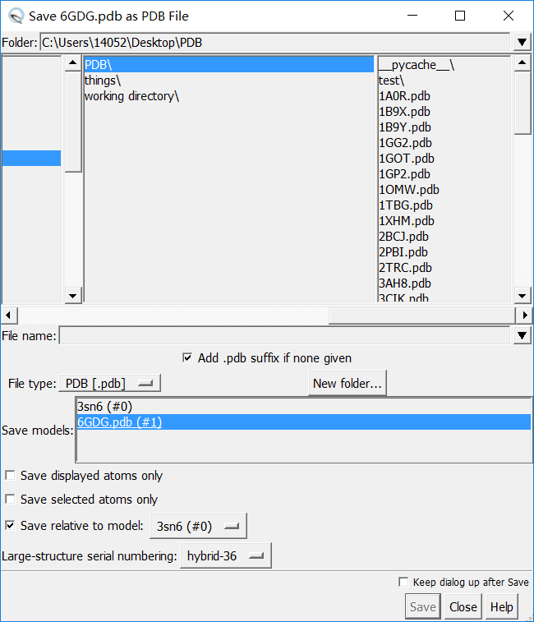
Save pdb，如果你单纯存一个PDB的话很直接，命名然后点save就是
常用的一个用法是，当你把一个结构和另一个结构align到一起以后，比如我用
mm #0 #1把6dgd align 到3sn6上了已经，那么，如右图
存出来叫啥
存谁？存6DGD
以谁为reference？或者说采用谁的坐标？
这样存出来的PDB，坐标就不一样了。你打开3sn6和新存的这个6dgd，会发现它们叠在一起。存之前记得用mm命令align啊！

Slide 10
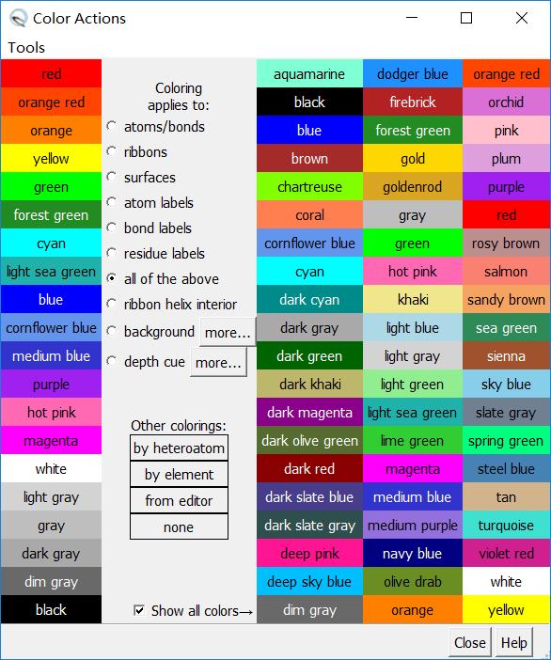
在Actions选项卡里
Actions->atoms/bonds->sphere 能把你选中的原子按照范德华半径变成球
Actions->surface 画表面， 也可以在命令行 surface sel来画表面
Actions->col 上色
Actions->col->all option，点开Show all colors就会变成这个样子
能改变背景颜色

Slide 11
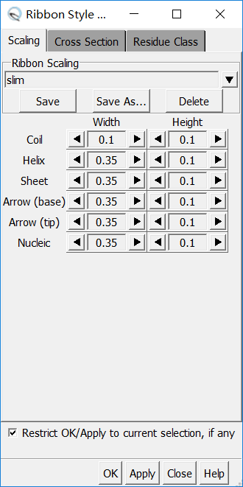
Tools 选项卡
这套参数是丁康教我的
Tools->Depiction->Ribbon style editor

Slide 12
更多的，应该找UCSF Chimera的Documation，我没给出网址因为我写这个的时候打不开那个。它好像down了。
善用搜索引擎

